Slide 1
WELCOME AUTUMN…(BENVENUTO AUTUNNO)
OSSERVA QUESTA IMMAGINE:
IN QUALE STAGIONE SIAMO?
AUTUNNO
AUTUMN
Classe terza sez.C doc.Teresa Calabria-Giuseppina Palladino-Anna Festa

Slide 2
CHE COSA VEDI? ASCOLTA E RIPETI, POI DISEGNA E RICOPIA I NOMI SUL QUADERNO
LEAF
FOGLIA

Slide 3
IN AUTUNNO LE FOGLIE SONO DI TANTI COLORI. ADESSO DIVERTIAMOCI A CONTARLE. RISPONDI, DISEGNA SUL QUADERNO E SCRIVI ACCANTO IL NUMERO. QUANTE?

Slide 4
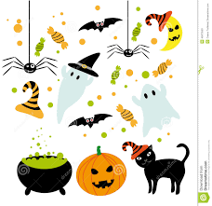
OSSERVA, CONTA E SCRIVI ACCANTO IL NUMERO
QUANTI?

Slide 5
HALLOWEEN
ASCOLTA E RIPETI, POI DISEGNA E RICOPIA I NOMI SUL QUADERNO
BAT
PIPISTRELLO
CANDY
CARAMELLA
GHOST
FANTASMA
PUMPKIN
ZUCCA

